Slide 1
Le modèle IS-LM
Marché des biens (IS)
Marché monétaire (LM)
Equilibre général IS-LM

Slide 2
Le modèle keynésien
Hypothèse fondamentale
  Rigidité des prix et des salaires à CT
  Insuffisance de la demande globale
Changement de perspective :
  La demande de biens détermine le niveau de production et d’emploi.
  Il s’agit donc d’une théorie de la demande agrégée
  Possibilité d’un équilibre de sous-emploi : chômage involontaire
Les raisons de l’insuffisance de la demande globale
  Critique réelle de la loi de Say : Incertitude et consommation.
  Critique monétaire et de la théorie quantitative de la monnaie

Slide 3
Le modèle IS-LM
Le modèle IS-LM est un modèle qui transcrit des éléments de la Théorie générale de Keynes en termes néoclassiques.
Il a été proposé par John Hicks en 1937 dans Mr Keynes and the "Classics": A Suggested Interpretation et aménagé par Alvin Hansen (d'où son autre nom de modèle Hicks-Hansen).
Le modèle permet d'établir un équilibre général sur deux marchés :
  Le marché des biens et services, qui lie épargne et investissement, (investments and savings, d'où IS).
  Le marché monétaire, qui lie offre et demande de monnaie (liquidity preference and money supply, d'où LM).
  L'équilibre conjoint de ces deux marchés détermine le niveau d'équilibre de la demande et du taux d’intérêt.

Slide 4
Le modèle IS-LM
Le modèle IS-LM est devenu le « modèle standard » en macroéconomie.
Un apport essentiel du keynésianisme (et d'IS-LM) est l'existence potentielle d’un chômage d’équilibre (équilibre de sous emploi) causé par une rigidité à la baisse des salaires.
  Cette situation est impossible dans le modèle néoclassique, le prix du travail s'ajuste naturellement jusqu'à ce que l'offre et la demande de travail soient équilibrées.
C’est pour quoi le modèle IS-LM (1937!!) reste au cœur de la macroéconomie moderne, avec des extensions:
  OA-DA pour les situations d’inflation
  Mundell-Flemming pour l’économie ouverte

Slide 5
Le modèle IS-LM
La Courbe IS
La Courbe LM
L’équilibre Macroéconomique

Slide 6
Equilibre sur le marché des biens
La détermination de l’équilibre sur le marché B&S
Les identités comptables initiales
  Production = Demande globale, ou dépense (Q = Z)
  Production = Revenu ou Rémunération des facteurs et de l’Etat (Q = Y)
Trois définitions du PIB
  Dépense Z
  Production Q
  Revenu Y

Slide 7
La courbe IS
La courbe IS trace la relation entre i et Y pour le marché BS
Le taux d’intérêt i est une variable réelle
  TRI du dernier investissement réalisé dans l’économie
Nous partons de l’équilibre keynésien: la demande globale (ou demande désirée) en économie fermée:
Z = C + I + G
où Z : Demande globale
C : Consommation des ménages
I : Investissement
G : Dépenses publiques

Slide 8
La demande globale
Nous savons également que la consommation C dépend du revenu disponible (Y- T) de la propension marginale à consommer c :
Z = c(Y – T) + I + G
où les prélèvements fiscaux T, l’investissement I et le dépenses publiques G sont considérées comme exogènes.
La demande globale Z dépend du niveau de production Y, de la PMC c et des variables exogènes d’investissement programmé I et de politiques budgétaires (T et G).

Slide 9
La demande globale
Demande globale
Z = c(Y – T) + I + G
Demande globale Z
Z=Y
PMC: 0<c<1
Revenu, production Y

Slide 10
La dépense effective
Il est essentiel de comprendre la signification de dépense effective Y au sens de Keynes.
  Pour toute droite de demande globale Z dont la pente est inférieure à 1, il existe un seul point où Y = Z
  De plus, rien ne garantit que cet équilibre correspond au plein emploi.

Slide 11
L’équilibre macroéconomique
Dépense effective
Demande globale
Demande globale Z
Revenu d’équilibre keynésien
45°
Y*
Revenu, production Y

Slide 12
Vers l’équilibre macroéconomique
Dépense effective
Demande globale Z
Demande globale
Z
Baisse non prévue des stocks. Les entreprises vendent plus qu’elles ne produisent. Elles embauchent, ce qui augmentent le revenu Y vers Y*
Y
Revenu d’équilibre keynésien
45°
Y
Y*
Revenu, production Y

Slide 13
Vers l’équilibre macroéconomique
Dépense effective
Y
Dépense prévue
Z
Augmentation non prévue des stocks. Les entreprises vendent moins qu’elles ne produisent. Elles débauchent, ce qui diminue le revenu Y vers Y*
Demande globale Z
45°
Y*
Y
Revenu, production Y

Slide 14
Politique budgétaire et multiplicateur
Dépense effective
Z2
Demande globale Z
Z1
1. Une hausse des dépenses publiques…
2. …entraîne une hausse plus que proportionnelle du revenu.
45°
Y1
Y2
Revenu, production(Y)

Slide 15
Construction de la courbe IS
L’équilibre keynésien n’est que la première étape de la construction de la courbe IS. Il montre ce qui détermine Y pour tout niveau de C, T, G et I.
Il fait pourtant l’hypothèse irréaliste que le niveau d’investissement I est fixe.
Or, nous savons que le niveau d’investissement dépend négativement du taux d’intérêt i.

Slide 16





Construction de la courbe IS
Z=Y
3. …ce qui déplace vers le bas la droite de demande globale…
Demande globale Z
4. …et diminue le revenu plus que proportionnellement.
45°
Y2
Y1
Revenu, Production Y
1. Une hausse des taux d’intérêt…
i2
i2
5. La courbe IS synthétise ces changements
Taux d’intérêt i
i1
i1
2. …réduit l’investissement prévu…
IS
I2
I1
Investissement
Y2
Y1
Revenu, Production Y

Slide 17
Construction de la courbe IS
Z=Y
Plus le taux d’intérêt est élevé, plus le revenu est faible.
Plus le taux d’intérêt est faible, plus le revenu est important.
Demande globale
45°
Y2
Y1
Revenu, Production Y
i2
i2
Taux d’intérêt i
i1
i1
IS
I2
I1
Investissement
Y2
Y1
Revenu, Production Y

Slide 18
Construction de la courbe IS
Condition d’équilibre du modèle Keynésien :
  Y=Z
Comment arrive-t-on à la condition I=S ?
  Posons:
Z= C + I + G
Y = C + S + T
A l’équilibre Keynésien Y=Z . On a donc:
C + I + G = C + S + T
I + (G-T) = S
Les deux conditions d’équilibre sont équivalentes !!

Slide 19
Construction de la Courbe IS
I_{g}
S
S = -C₀ + (1 - c)(Y-T)
i
Y
i
i
45°
IS
i
Y

Slide 20
Politique de la rigueur (contraction budgétaire)
I_{g}
S
i
Y
i
i
45°
IS
IS’
i
Y

Slide 21
Le modèle IS-LM
La Courbe IS
La Courbe LM
L’équilibre Macroéconomique

Slide 22
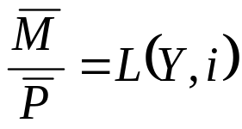
La Courbe LM
La courbe LM trace la relation d’équilibre entre i et Y sur le marché monétaire.
  Le taux d’intérêt est donc également une variable monétaire (rémunération du renonciation à la liquidité).
Théorie de la préférence pour la liquidité. Etant donné Y, i s’ajuste pour égaliser la demande de liquidité L (la monnaie, l’actif le plus liquide) et l’offre fixe de cette liquidité:
M = l’offre d’encaisse monétaire (exogène)
P = niveau général des prix (exogène par hypothèse)

Slide 23

La Courbe LM: la demande de monnaie L(y,i)
Hypothèse de départ : les agents détiennent de la monnaie car elle constitue un actif parfaitement liquide, qui permet des transactions immédiates.
Les motifs de la demande d’encaisses monétaires sont doubles:
  motif de transaction et précaution L₁(Y) : la demande liée à la nécessité de garder des liquidités pour pouvoir échanger dans le futur.
  motif de spéculation L₂(i) : La monnaie n’est pas rémunérée, à l’inverse d’un placement. Il y a donc un coût d’opportunité de détention de la liquidité. Quand les taux augmentent, les gens préfèrent détenir une fraction moindre d’encaisses monétaires.

Slide 24
La Courbe LM: la demande de monnaie L1
La demande d’encaisses monétaires pour motif de transaction ou de précaution est indépendante du taux d’intérêt. Elle dépend directement du niveau de revenu Y
Taux d’intérêt i
Demande L₁(Y)
L₁(Y)

Slide 25
La Courbe LM: la demande de monnaie L₂
i
La demande d’encaisses monétaires pour motif de spéculation est une fonction inverse du taux d’intérêt.
Plus le taux d’intérêt est élevé (faible), plus les agents vont vouloir placer leur argent, diminuant (augmentant) la demande de liquidité.
Trappe à liquidité
Demande L₂(i)
L₂(i)

Slide 26
La théorie de la préférence pour la liquidité
Taux d’intérêt i
Motif de transaction et de précaution
Demande d’encaisses monétaires pour tous motifs
Motif de spéculation
L₁(Y)
L₂(i)
L₁(Y) + L₂(i) =L(Y,i)

Slide 27

La théorie de la préférence pour la liquidité
Offre
Taux d’intérêt i
i*
Demande L(Y,i)
Encaisses monétaires réelles: M/P

Slide 28


Réduction de l’offre monétaire
O2
O1
Taux d’intérêt i
1. Une baisse de l’offre de monnaie…
i2
2. …accroît le taux d’intérêt.
i1
Demande L(Y,i)
Encaisses monétaires réelles: M/P

Slide 29

Construction de la courbe LM
2. Ce qui fait augmenter le taux d’intérêt.
O
3. La courbe LM synthétise ces changements
Taux d’intérêt i
Taux d’intérêt i
LM
i2
i2
L(Y2,r)
i1
i1
L(Y1,r)
Encaisses monétaires réelles L(Y,r)
Y1
Y2
Revenu, Production Y
1. Une hausse du revenu accroît la demande de monnaie…

Slide 30
Construction de la courbe LM
O
Taux d’intérêt i
Taux d’intérêt i
LM
i2
i2
L(Y2,r)
i1
i1
L(Y1,r)
Encaisses monétaires réelles L(Y,r)
Y1
Y2
Revenu, Production Y
La courbe LM traduit le taux d’intérêt qui équilibre le marché monétaire pour tout niveau de revenu donné.

Slide 31


Réduction de l’offre de monnaie
O2
O1
LM2
Taux d’intérêt i
Taux d’intérêt i
LM1
i2
i2
i1
i1
L(Y1,r)
Encaisses monétaires réelles L(Y,r)
Y
Revenu, Production Y
1. Une réduction de l’offre d’encaisses monétaires réelles déplace la courbe d’offre d’encaisse monétaires réelles vers la gauche…
2. …et, pour une production donnée, augmente les taux d’intérêt, et déplace LM vers la gauche.

Slide 32
La Courbe LM: la demande de monnaie L₁
La demande d’encaisses monétaires pour motif de transaction ou de précaution dépend directement du niveau de revenu Y
Y
Demande L₁(Y)
L₁(Y)

Slide 33
La Courbe LM: la condition d’équilibre
L₁
L’offre de monnaie M est fixe et exogène. L’équilibre sur le marché monétaire nécessite que la somme des deux demandes soit égale à l’offre
(M/P) = L₁(Y) + L₂(i)
Si l’on choisit une valeur donnée pour une des demandes, disons L₂(i), alors l’autre demande est contrainte:
L₁(Y) = (M/P) - L₂(i)
L₂

Slide 34
Construction de la Courbe LM
i
i
LM
Y
L₂(Y)
L₁(Y)
L₁(Y)
Y
L₂(Y)

Slide 35
Réduction de l’offre monétaire
i
LM’
i
LM
Y
L₂(Y)
L₁(Y)
L₁(Y)
Y
L₂(Y)

Slide 36
Le modèle IS-LM
La Courbe IS
La Courbe LM
L’équilibre Macroéconomique

Slide 37
L’équilibre Macroéconomique
LM
Taux d’intérêt i
Le point d’intersection des courbes IS et LM représente l’équilibre simultané sur le marché des biens et services et le marché des encaisses monétaires réelles…
…pour toute valeur donnée de G et de T (politique budgétaire), de M (politique monétaire), et de P (niveau général des prix).
i*
IS
Y*
Revenu, production Y

Slide 38
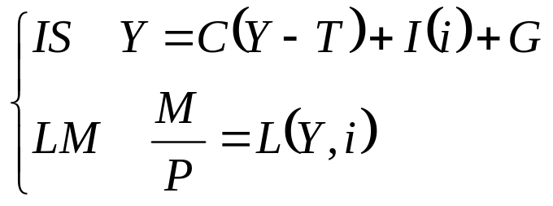
L’équilibre Macroéconomique
Nous disposons à présent de tous les éléments du modèle IS-LM :
Les points situés sur IS représentent l’ensemble des couples (Y, i) qui équilibrent le marché des biens et services.
Les points situés sur LM représentent l’ensemble des couples (Y, i) qui équilibrent le marché monétaire.
Les éléments de politique budgétaire G et T, de politique monétaire M et le niveau des prix P sont exogènes.

Slide 39
L’équilibre Macroéconomique
La stratégie de modélisation
Équilibre keynésien
Théorie de la préférence pour la liquidité
Courbe IS
Courbe LM
Modèle IS-LM
Courbe d’offre agrégée
Courbe de demande agrégée
Explication des fluctuations économiques

Slide 40
Le modèle IS-LM
Annexes

Slide 41
Le multiplicateur keynésien
Pourquoi observons-nous que ΔG<ΔY ? L’idée du multiplicateur est basée sur le fait que le processus de production est situé dans le temps.
Augmentation de l’épargne
Δ(Y-T) × PME
Augmentation des dépenses publiques
ΔG
Augmentation du revenu
ΔY
Augmentation de la consommation
Δ(Y-T) × PMC

Slide 42
Le multiplicateur keynésien
Pourquoi observons-nous que ΔG<ΔY ?
Présence d’une boucle consommation-revenu-consommation:
  Variation initiale des dépenses publiques ΔG
  Première variation de la consommation PMC × ΔG
  Deuxième variation de la consommation PMC² × ΔG
  Troisième variation de la consommation PMC³ × ΔG
  Etc.

Slide 43
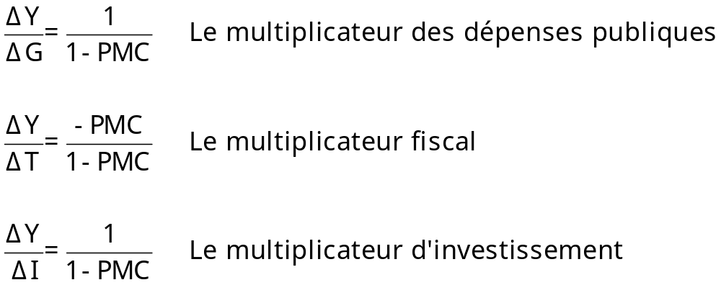
Les différents multiplicateurs

